Slide 1

MODELAGEM PARA
JOGO DE RPG
Por: Victor Vilhena (Back-End T2)

Slide 2

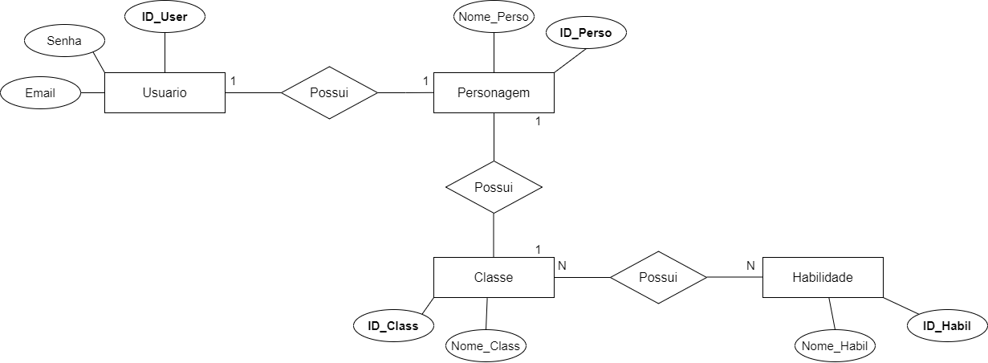
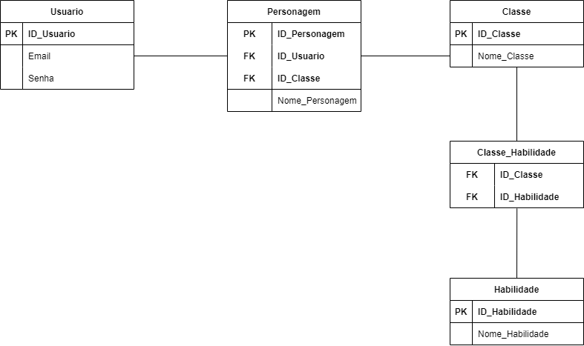
Associação entre tabelas
Em um Banco de Dados, é sempre importante realizar o MER (Modelo Entidade-Relacionamento) para a construção da mesma pois serve para poder dar um passo inicial. Durante o processo se chega na parte da conexão de entidades (tabelas) e seus atributos (características da tabela), juntamente com os relacionamentos. Para entendermos melhor, aqui está um modelo conceitual para um projeto de jogo de RPG:
DER (Diagrama Entidade-Relacionamento)
Modelo lógico

Slide 3
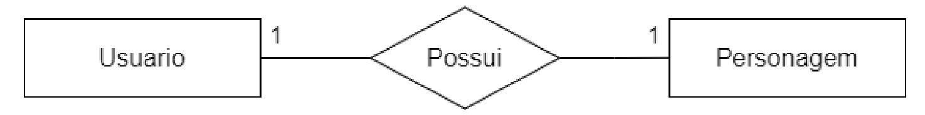
Relacionamentos
Há três tipos fundamentais de relações entre tabelas dentro de um modelo relacional:
- Relacionamento 1 : 1: Requerem a existência de um e somente um registro de uma tabela
relacionada, relacionado a um único registro da tabela primária.
Exemplo:

Slide 4
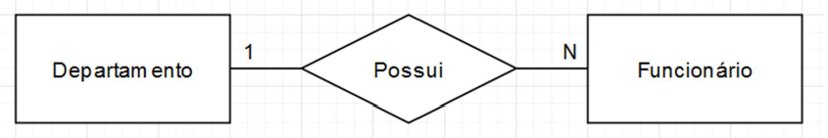
Relacionamentos
- Relacionamento 1 : N: Permitem a existência de mais de um registro na tabela
relacionada, relacionados a um único registro da tabela primária.
(Esta relação não está presente na modelagem do jogo).
Exemplo:

Slide 5
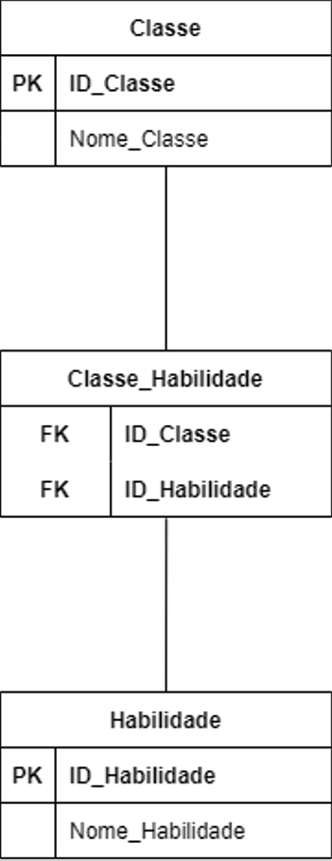
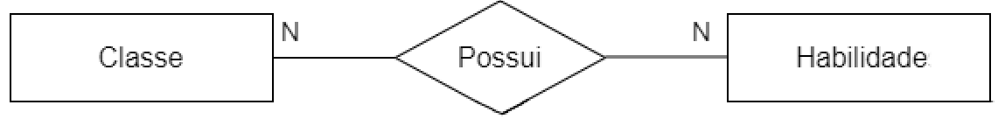
Relacionamentos
- Relacionamento N : N: Requerem uma tabela intermediária, conhecida
como tabela de relação, para manter os valores relacionados de ambas as tabelas.
Exemplo:

Slide 6
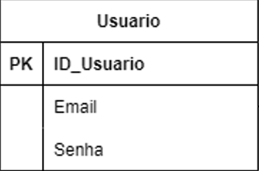
Chave primária
- Chave primária (PK): identificador único de um registro na tabela. Pode ser constituída de um campo (chave simples) ou pela combinação de dois ou mais campos (chave composta), de tal maneira que não existam dois registros com o mesmo valor de chave primária.
Exemplo:

Slide 7
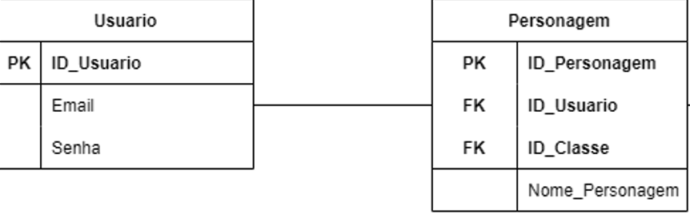
Chave estrangeira
- Chave estrangeira (FK): chave que permite a referência a registros oriundos de outras tabelas. Ou seja, é o campo ou conjunto de campos que compõem a chave primária de uma outra tabela.
Exemplo:

Slide 8
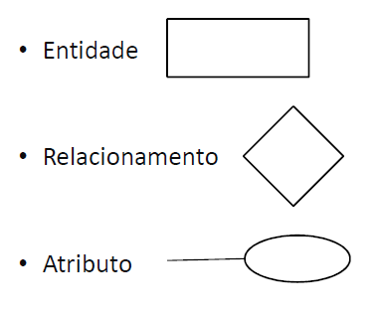
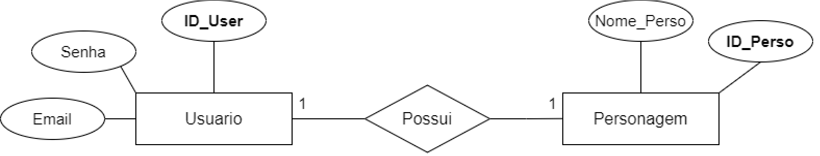
Entidades e atributos
Entidades: são as tabelas
Atributos: são as características das tabelas (é o que vai estar contido dentro dela)
Veja a imagem a seguir:
<- Entidade
<- Atributo
<- Atributo
<- Atributo

Slide 9
Fontes
Chave Primária (PK) – DATASUS (saude.gov.br)
Chave Estrangeira (FK) – DATASUS (saude.gov.br)

